Slide 1
【呼吸治療師可信賴專業活動-EPAs 課程規劃及評量影片設計競賽】 團隊名稱： 負責主題： 團隊代表人：

Slide 2
重要聲明
本影片使用於非營利的教學用途，已由影片提供者確認涉及肖像權及個資等，有取得當事人同意，提供中華民國呼吸治療師公會全國聯合會及台灣呼吸治療學會無償放置在網頁中，限由兩會所屬呼吸治療師會員自由使用，但須載明來源。

Slide 6
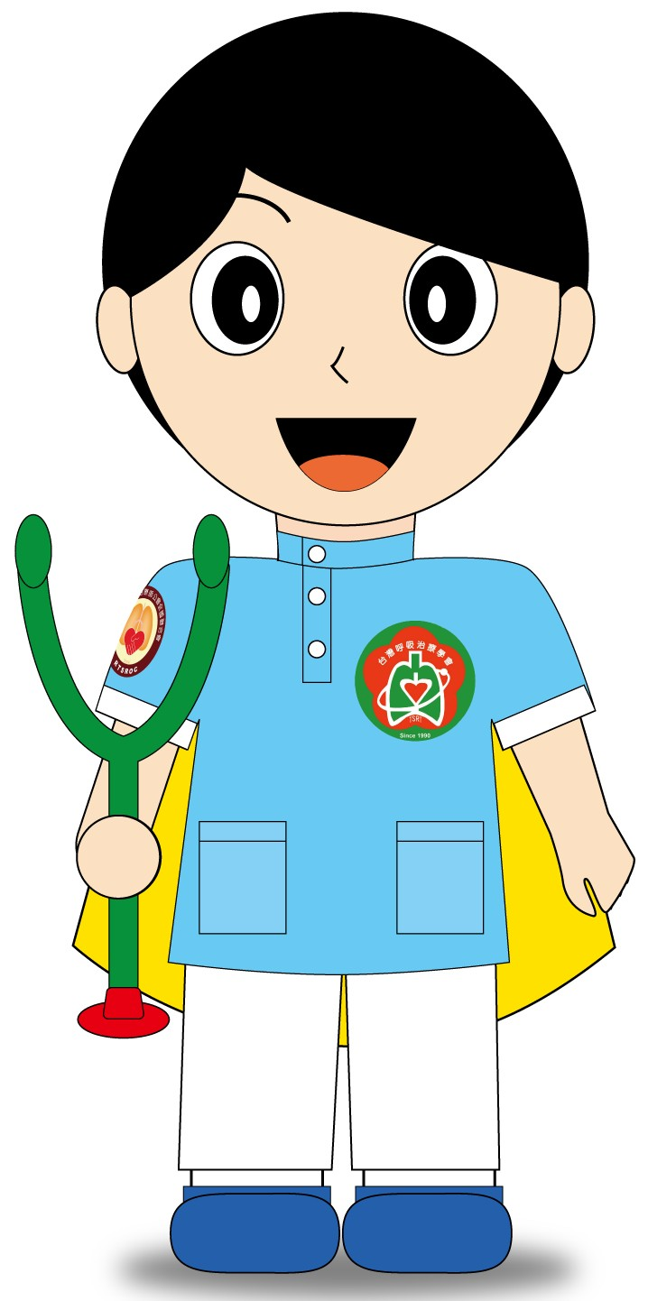
讓我們手牽手
共同精進
呼吸治療師
教學品質

